Slide 1

CTIJ: Forjando o Caráter de uma Nova Geração
Instituto Verbo Zin — Campanha Marco Próprio
CAPTAÇÃO: R$ 1,3 MILHÃO
ESG · IMPACTO SOCIAL · MASSARANDUBA-PB

Slide 2
O Problema: Uma Geração Sem Estrutura
Ao completar 18 anos, jovens em situação de vulnerabilidade social perdem o amparo dos programas institucionais voltados à infância e adolescência. Sem estrutura formativa, suporte psicológico ou direcionamento profissional, eles ingressam na vida adulta despreparados — tornando-se alvos fáceis de criminalidade, desemprego e desorientação de propósito.
No contexto do Nordeste brasileiro, essa lacuna é ainda mais grave: altas taxas de desemprego juvenil, ausência de mentoria e infraestrutura precária criam um ciclo de vulnerabilidade de difícil rompimento.
+60%
Lacuna
dos jovens em vulnerabilidade não têm acesso a formação após os 18 anos
Nenhum programa estruturado de caráter e liderança para jovens adultos na região
Urgência
O período entre 18 e 25 anos é decisivo para a trajetória de vida do indivíduo

Slide 3




A Solução: O Centro de Treinamento e Instrução de Jovens
O CTIJ é um programa de formação integral que atua sobre quatro pilares fundamentais, desenvolvendo jovens de forma holística — da identidade ao mercado de trabalho.
Caráter
Técnico
Formação de valores, ética, identidade e propósito de vida. Base para tudo o que se constrói.
Capacitação profissional e técnica alinhada ao mercado, em parceria com instituições como o Sistema S.
Físico
Mental
Disciplina corporal, saúde, resiliência e desenvolvimento de hábitos saudáveis e duradouros.
Saúde emocional, gestão de conflitos, inteligência emocional e fortalecimento psicológico.

Slide 4

Output Social: Impacto ESG Mensurável
O CTIJ gera valor social concreto e rastreável, alinhado às dimensões Ambiental, Social e de Governança — critérios centrais para investidores institucionais responsáveis.
Social (S) — Redução de Vulnerabilidade
Governança (G) — Formação de Líderes
ODS Alinhados
Contribuição direta aos Objetivos de Desenvolvimento Sustentável da ONU: ODS 4 (Educação de Qualidade), ODS 8 (Trabalho Digno), ODS 10 (Redução das Desigualdades) e ODS 16 (Paz e Justiça).
Jovens formados pelo CTIJ saem do ciclo de risco social com competências técnicas, emocionais e de liderança. Cada egresso representa uma família impactada positivamente e um profissional integrado ao mercado.
O programa forma multiplicadores: jovens que retornam às suas comunidades como agentes de transformação, gerando efeito cascata e ampliando o alcance do impacto sem custo proporcional adicional.

Slide 5

O Masterplan: Sede Própria em Massaranduba-PB
A Campanha Marco Próprio prevê a implantação de uma estrutura física de 1 a 2 hectares no município de Massaranduba, na Paraíba — região estratégica pelo perfil socioeconômico e pela vocação comunitária local.
A sede própria transforma o CTIJ de programa itinerante em instituição permanente, garantindo sustentabilidade operacional, credibilidade institucional e capacidade para escalar o atendimento ao longo dos anos.
01
Aquisição do Terreno
Área de 1 a 2 hectares em localização estratégica em Massaranduba-PB
02
Construção das Instalações
Blocos de formação, alojamento, área física e espaços de convivência
Uma sede própria é o alicerce para a perenidade e expansão do impacto do CTIJ.
03
Infraestrutura e Mobiliário
Equipamentos, tecnologia, mobiliário pedagógico e acabamentos
04
Operação Plena
Início das turmas no espaço definitivo, com capacidade ampliada

Slide 6
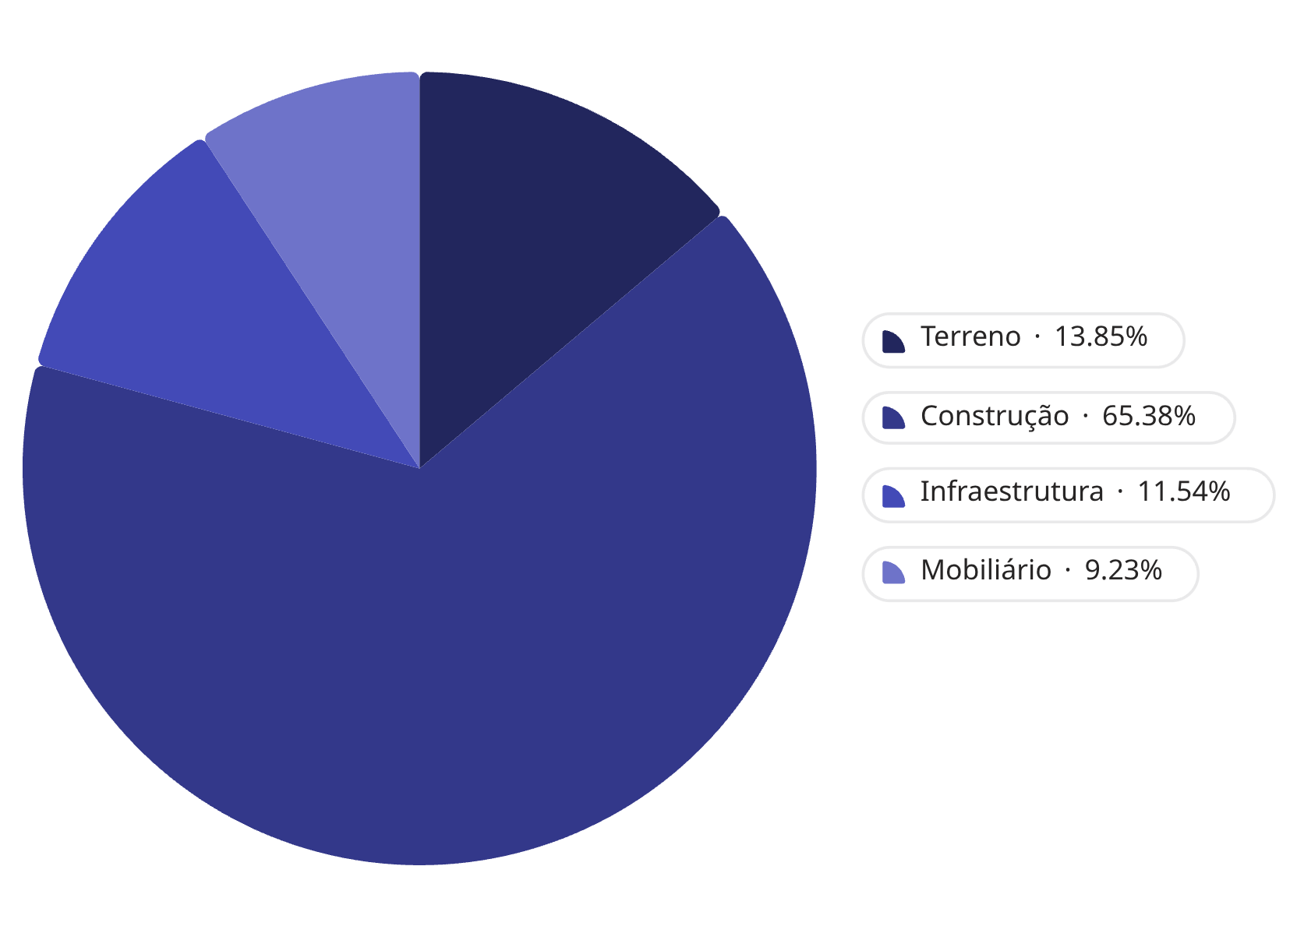
CAPEX: Estrutura de Investimento — R$ 1,3 Milhão
O orçamento da Campanha Marco Próprio foi elaborado com critério técnico e transparência, distribuído em quatro categorias de investimento essenciais para a implantação da sede.
R$180k
Terreno
Aquisição de área de 1 a 2 hectares em Massaranduba-PB
R$850k
Construção
Edificações, blocos pedagógicos, físicos e de convivência
R$150k
Infraestrutura
Energia, saneamento, tecnologia e conectividade
R$120k
Mobiliário
Equipamentos pedagógicos, físicos e administrativos

Slide 7




Parcerias Estratégicas: Um Ecossistema de Credibilidade
O CTIJ não opera de forma isolada. Sua força reside em uma rede de parceiros institucionais que validam, apoiam e ampliam o alcance do programa.
Sistema S
Exército Brasileiro
Parceria com SENAI, SENAC e instituições correlatas para certificação técnica dos jovens formados pelo CTIJ, agregando empregabilidade e reconhecimento nacional.
Colaboração no desenvolvimento dos módulos de disciplina, liderança e formação de caráter, trazendo metodologia testada e credibilidade institucional ao programa.
Empresários e Investidores
Rede de empresários engajados em ESG que atuam como mentores, financiadores e potenciais empregadores dos egressos, criando um ciclo virtuoso de impacto e retorno social.

Slide 8


Faça Parte da Construção do Marco Próprio
Existem diferentes formas de contribuir com a Campanha Marco Próprio do CTIJ. Cada modelo de aporte foi desenhado para oferecer flexibilidade ao investidor e máxima transparência na aplicação dos recursos.
Aporte Âncora
Aporte Estratégico
Aporte Colaborador
Investimento a partir de R$ 100 mil. Reconhecimento institucional permanente na sede, relatórios de impacto dedicados e participação em eventos estratégicos do Instituto.
Investimento entre R$ 20 mil e R$ 99 mil. Inclusão no mural de fundadores, relatórios ESG semestrais e visita técnica à sede em implantação.
Investimento a partir de R$ 5 mil. Certificado de impacto ESG, reconhecimento nos materiais institucionais e atualizações regulares sobre o progresso da campanha.
Contato: Itamar — Instituto Verbo Zin | Para mais informações sobre modelos de aporte, due diligence e relatórios de impacto, entre em contato diretamente com a equipe do Instituto.

